Slide 1
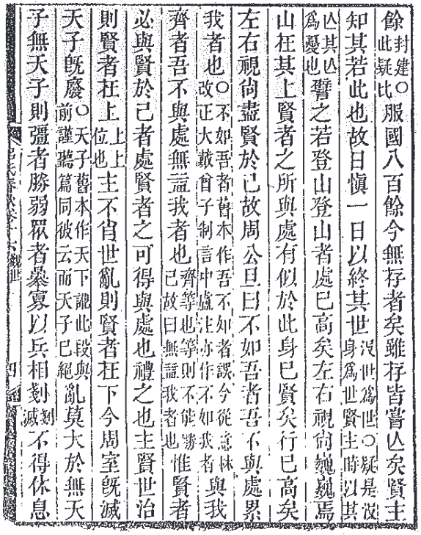
昙花一现而又轰轰烈烈
第3课 秦统一多民族封建国家的建立
【课标】1. 了解秦朝的统一业绩，认识统一多民族封建国家的建立在中国历史上的意义；
2. 通过了解秦时期的社会矛盾和农民起义，认识秦朝崩溃的原因。
李星皓（广东广雅中学）
▲《吕氏春秋》书影

Slide 2
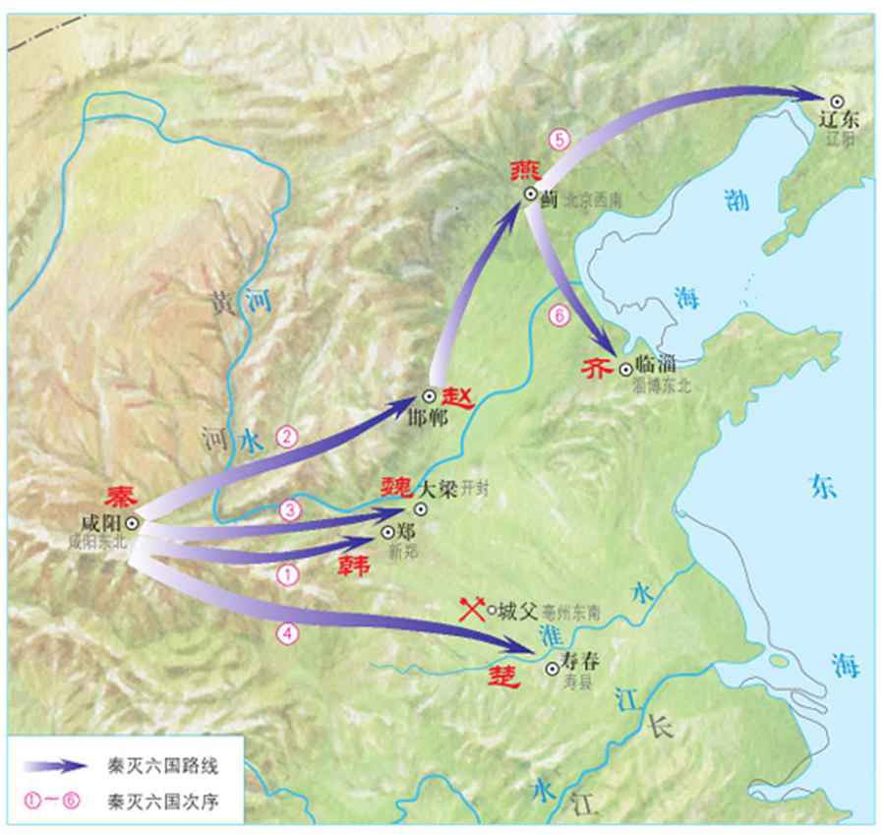
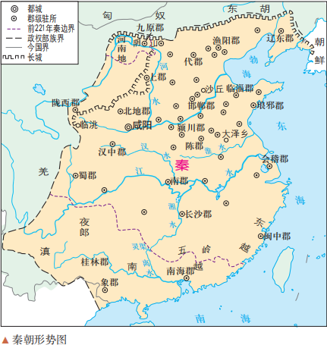
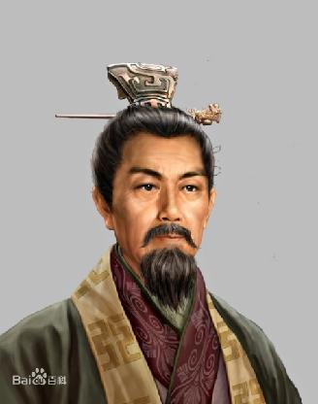
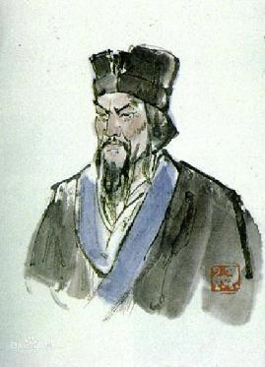
一、秦的统一
在此之前，无论名义上如何，中国实际上是分裂的，所谓“诸夏”或“中国”，只是一个笼统的概念，并无确切的范围和实际的组织。直到秦统一，“中国”二字才有具体的表现，它代表着一个具有明确政治制度的庞大帝国和明确地理区域的广大国土和民众。更重要的是，“大一统”观念由此深入人心，促使中国各民族产生融合智慧、发展共同文化的伟大理想。
——邹纪万：《秦汉史》
长城
李斯：楚国人
控制西南夷
（灵渠）
征服越族
▲秦灭六国形势图
商鞅：卫国人
东至东海，西至陇西，北至长城，南达南海

Slide 3
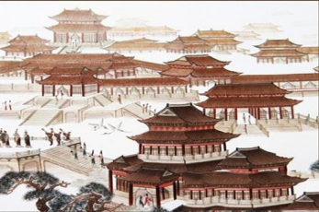
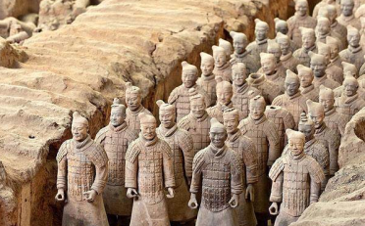
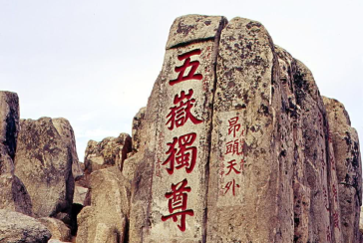
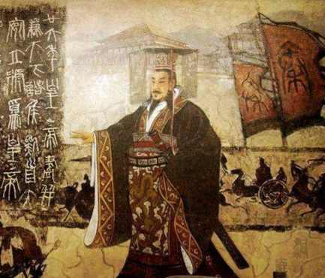
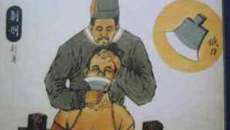
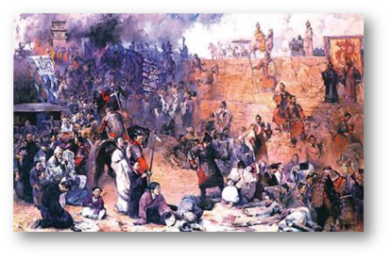
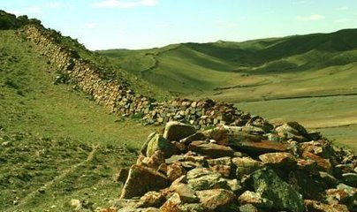
二、秦的统治
最高统治者
皇帝
总揽大权 皇权至上
三公
九卿制
修阿房宫
秦陵兵马俑
中央政府
太尉
丞相
御史大夫
行 政
秦之失在于政，不在制
——柳宗元《封建论》
军 事
监 察
服从
郡（郡守）
郡县制
泰山封禅
秦朝肉刑
地方政府
县（县令或县长）
乡、里、亭
统治阶层内部矛盾（出现争权夺利 诛杀功臣现象）
焚书坑儒
修建长城
强大的秦朝迅速灭亡的原因？
秦的暴政
（根本原因）
治国策略失误：用法立国，
功法治国

Slide 4
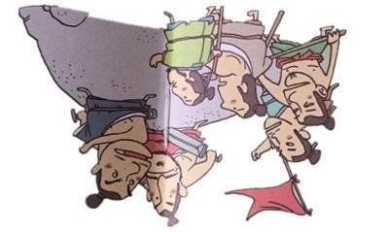
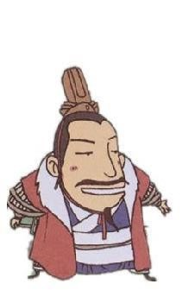
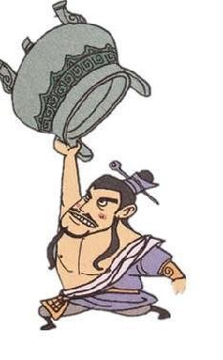
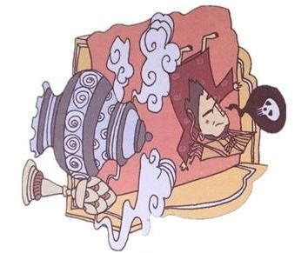
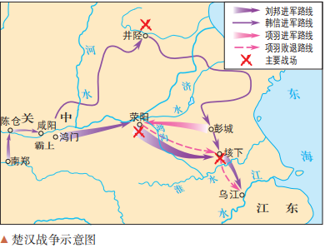
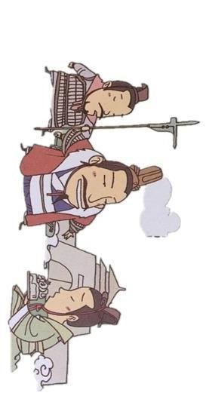
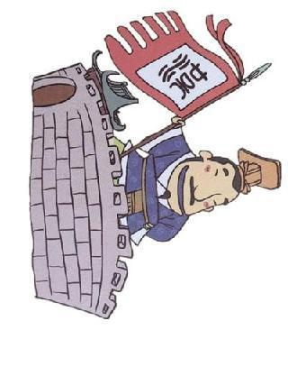
三、秦的灭亡
公元前209年，陈胜吴广起义，号为“张楚”
项羽刘邦等领导的反秦势力日益壮大
公元前210年，秦始皇驾崩，秦二世胡亥继位
公元前202年，经过四年楚汉战争，刘邦击败项羽，建立汉朝
公元前207年，刘邦攻入咸阳，秦王子婴投降，秦亡，历时15年
得民心者，得天下

Slide 5
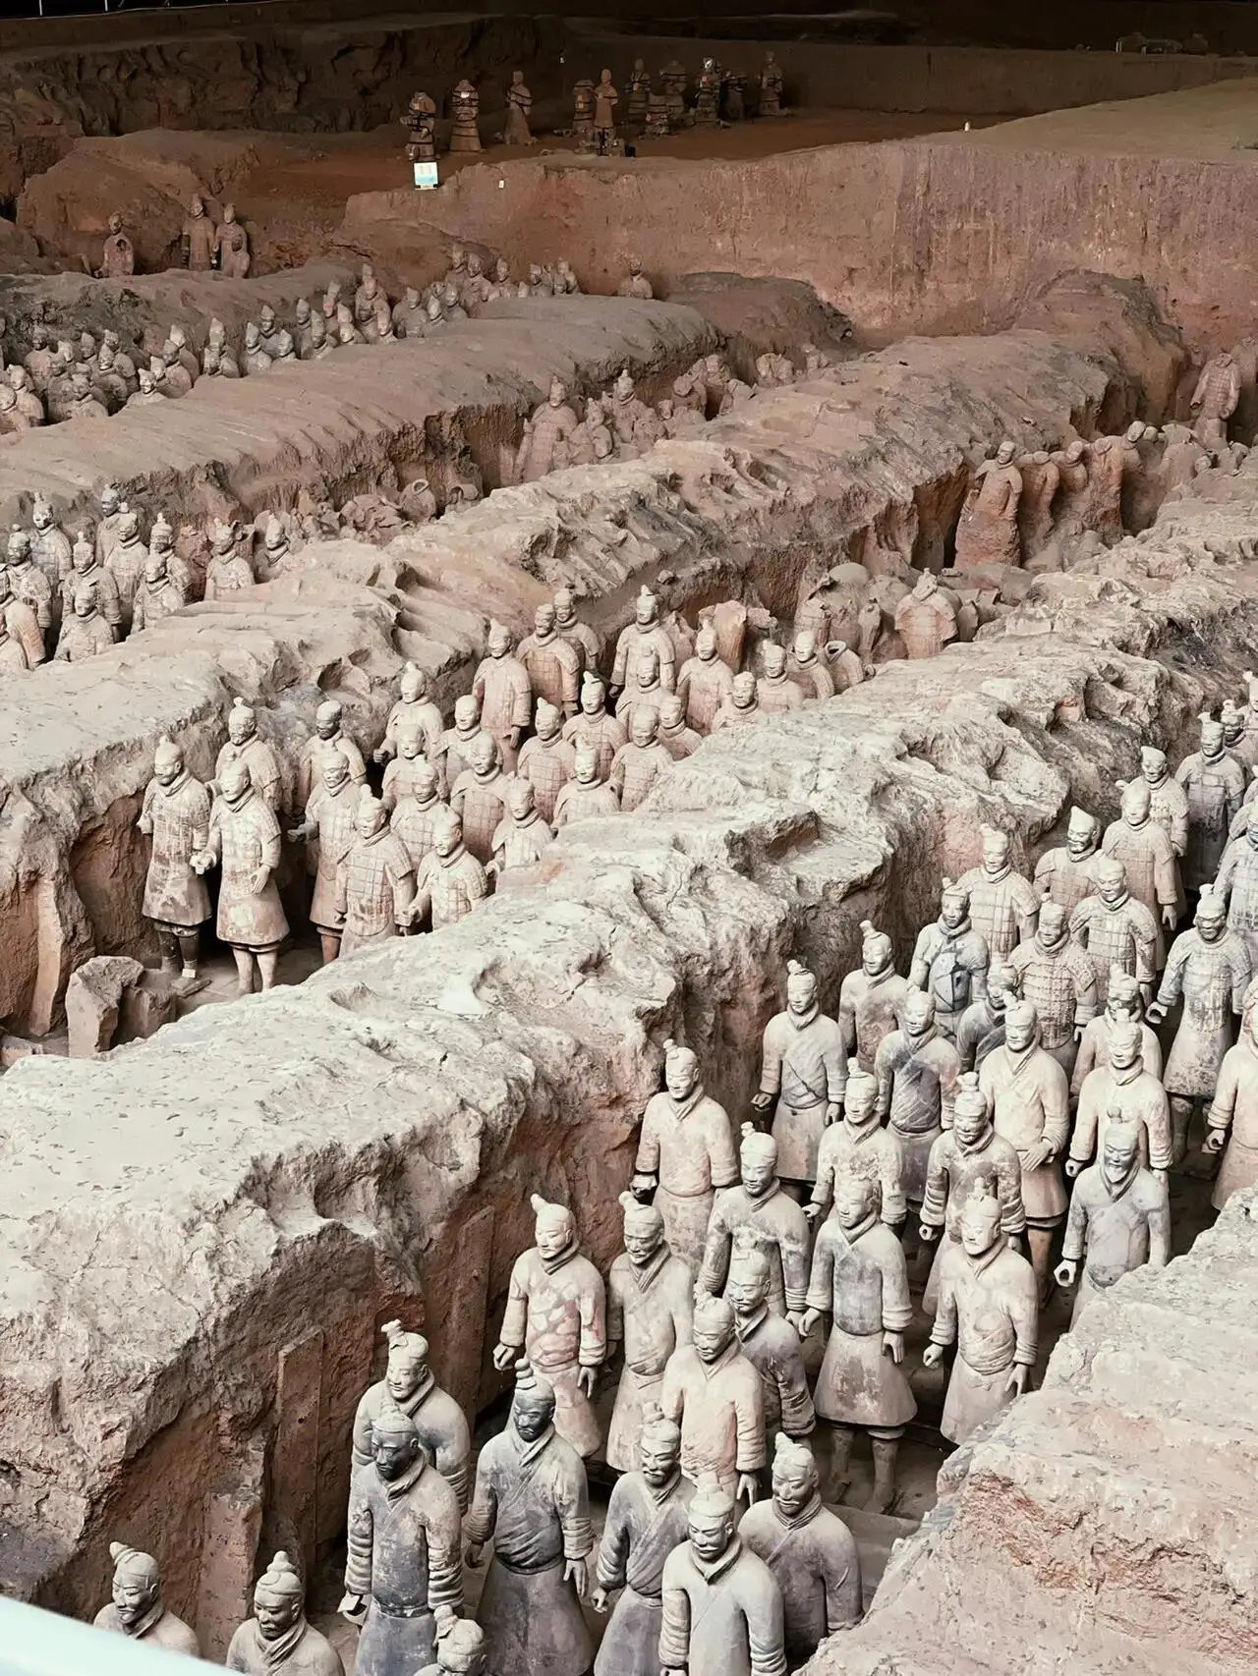
时空坐标
楚汉之争
春秋
战国
秦朝
公元前770年
公元前476年
公元前475年
公元前356年
公元前256年
公元前230年
公元前
221年
公元前209年
公元前
207年
公元前
206年
公元前202年
东迁洛邑周平王
春秋争霸
田氏代齐
三家分晋
战国七雄
商鞅变法
东周灭亡
秦王嬴政建立秦朝
陈胜吴广起义
秦朝灭亡
刘邦建立西汉
百家争鸣

Slide 6
小结：昙花一现而又轰轰烈烈
秦的统一
秦亡于政而非亡于制
秦的速亡
完成统一
巩固统一
秦朝的暴政
农民起义
顺应时代潮流
制度统一
经济文化统一
政治危机
陈胜、吴广起义
秦国商鞅变法
皇帝制度
大兴土木
项羽、刘邦反秦
数代秦王励精图治
中央：三公九卿制
刑罚严苛
秦的速亡
统一策略得当
地方：郡县制
思想专制
楚汉战争
Notes:
西周前1046年一前256年共计791年

Slide 7
真题演练
A
1. （2022·湖北卷）下列关于秦汉历史的记述，集中反映了（ ）
A.统一多民族国家形成与发展 B.家国同构模式改变
C.“大一统”的观念开始出现 D.华夏认同不断增强
文献记述 | 出处
秦并海内，兼诸侯，南面称帝，以养四海。 | 贾谊《过秦论》
拨乱诛暴，平定海内，卒践帝祚，成于汉家。 | 《史记·秦楚之际月表序》
接汉绪，茂育群生，恢复疆宇。 | 《后汉书·班固传》
2. （2019·全国Ⅱ卷）战国后期，秦国建造了一批大型水利工程，如郑国渠、都江堰等，一些至今仍在发挥作用。这些工程能够在秦国完成，主要是因为（ ）
A.公田制度逐渐完善 B.铁制生产工具普及
C.交通运输网络通畅 D.国家组织能力强大
D

